Slide 1
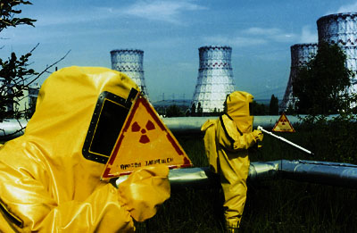
Дозиметрія. Дози випромінювання. Захист від іонізуючого випромінювання

Slide 2
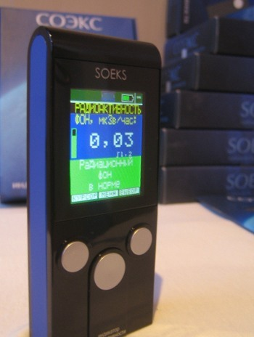
Дозиметрія
Дозиметрія- це область прикладної фізики, в якій вивчаються фізичні величини, що характеризують дію іонізуючого випромінювання на об'єкти живої та неживої природи, зокрема дози випромінювання, а також методи і прилади для вимірювання цих величин.

Slide 3
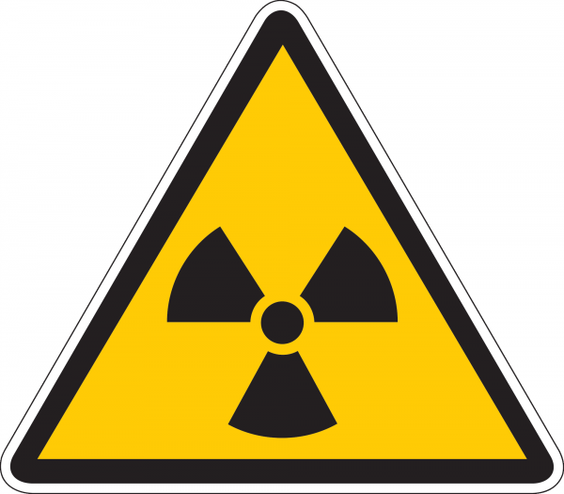
Історія
Розвиток Д. спочатку визначалося необхідністю захисту людини від іонізуючих випромінювань. Незабаром після відкриття рентгенівських променів були помічені біологічні ефекти, що виникають при опроміненні людини і тварин. З'явилася необхідність у кількісній оцінці ступеню радіаційної небезпеки. В якості основного кількісного критерію була прийнята експозиційна доза, яка вимірюється в рентгенах і визначається за величиною іонізації повітря. Велике значення у розвитку рентгенометр мали роботи радянських вчених (П. Н. Лукирський, В. М. Дукельського, Д. Н. наследова, К. К. Аглінцева, І. В. Поройкова).

Slide 4
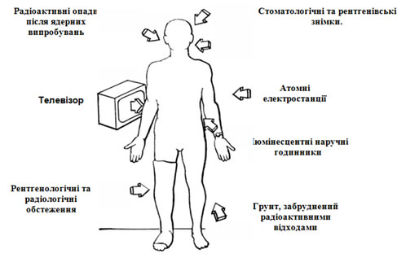
Дози випромінювання
Доза (від грец. Dosis - частка, порція) іонізуючого випромінювання, величина, яка використовується для оцінки впливу випромінювання на будь-які речовини і живі організми. Залежно від особливостей випромінювання і характеру його впливу розглядають поглинену, еквівалентну та експозиційну дози.

Slide 5
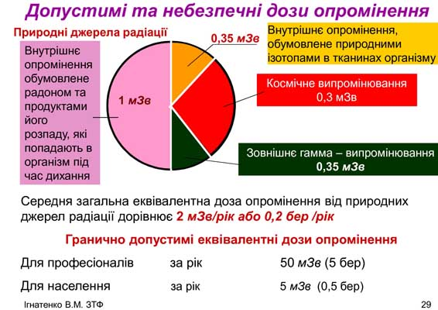

Slide 6
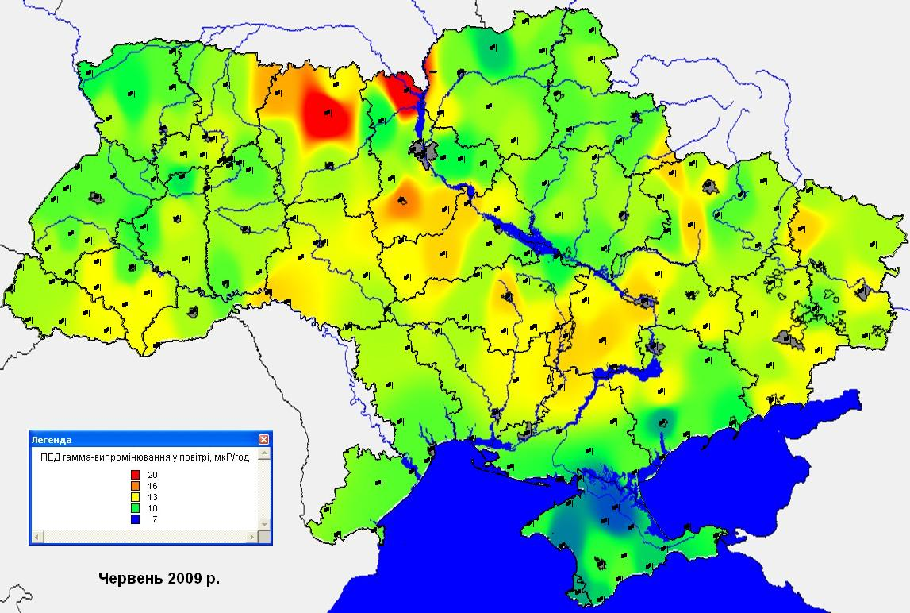
Іонізуюче випромінювання
Іонізуюче випромінювання - потік фотонів, елементарних частинок або частин розподілу атомів, здатні іонізувати речовину.
До іонізуючого випромінювання не відносять видиме світло і ультрафіолетове випромінювання, які в окремих випадках можуть іонізувати речовину. Інфрачервоне випромінювання, випромінювання сантиметрового і радіодіапазонів не є іонізуючим, оскільки їх енергії недостатньо для іонізації атомів і молекул в основному стані.
У повсякденних умовах одним із джерел іонізації є космічні промені.

Slide 7
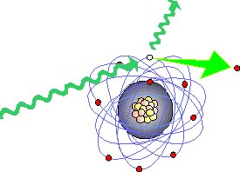
Характеристика
Радіація — випромінювання, випускання променів яким-небудь тілом, наприклад Сонцем (сонячна радіація) чи іншим джерелом. Під радіацією розуміють потоки елементарних частинок і квантів, проходження яких через речовину викликає її іонізацію. Це електрони, позитрони, протони, нейтрони та ін. елементарні частинки, а також атомні ядра і електромагнітне проміння гамма-, рентгенівського і оптичного діапазонів.
Іонізаційна радіація надходить із радіоактивних матеріалів, рентгенівських трубок, прискорювачів частинок і присутнє у навколишньому середовищі. Це проміння невидиме, і його неможливо безпосередньо виявити за допомогою людських відчуттів, тому використовуються такі інструменти як лічильник Гейгера, іонізаційний детектор. У деяких випадках іонізаційна радіація може призвести до вторинної емісії видимого світла при взаємодії з речовиною.
Іонізаційна радіація має багато практичних застосувань у медицині, наукових дослідженнях, будівництві та інших галузях, проте є небезпечною для здоров'я при неправильному використанні. Вплив радіації призводить до пошкодження живих тканин, внаслідок яких бувають опіки, променева хвороба, смерть при високих дозах і рак, пухлини та генетичні мутації при низьких дозах.

Slide 8
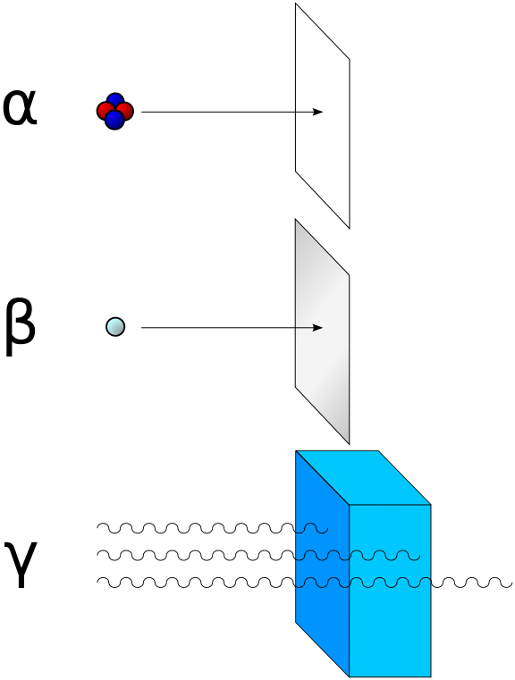
Типи радіації
Альфа-промені — потік альфа-часток, тобто ядер гелію-4. Альфа-частки, що створюються при радіоактивному розпаді.
Бета-промені — це потік електронів, що виникає при бета-розпаді; для захисту від бета-часток енергією до 1 МЕВ достатньо алюмінієвої пластини завтовшки декілька мм.
Гамма-промені мають набагато більшу проникну здатність, оскільки складаються з високоенергійних фотонів, що не мають заряду; для захисту від гамма-променів ефективні важкі елементи (свинець тощо).

Slide 9
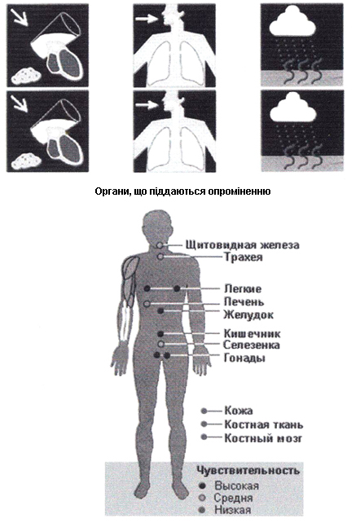
Іонізаційна здатність радіації
Термін висока іонізівна здатність відноситься до променів при взаємодії яких з речовиною спостерігається висока щільність утворення іонів уздовж траєкторії.
Альфа-частинки і інші відносно важкі заряджені частинки відносять до променів з високою іонізівною здатністю.
Бета-частинки викликають меншу іонізацію уздовж траєкторії руху, ніж альфа-частинки, тому їх відносять до променів з середньою іонізівною здатністю.
Рентгенівські і гамма-промені продукують найменшу кількість іонів, проходячи через поглинач, і тому їх відносять до променів з низькою іонізаційною здатністю.
Нейтрони є окремим випадком, тому що вони не викликають безпосередню іонізацію. Проте, продукти їхньої взаємодії з речовиною можуть мати високу, середню або низьку іонізівну здатність.

Slide 10
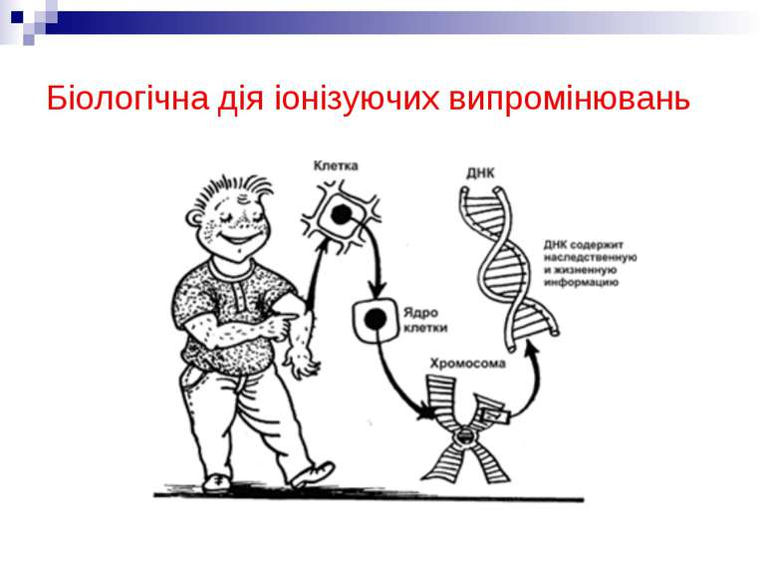
Захист від іонізуючого випромінювання
Умови безпеки при використанні радіоактивних ізотопів у промисловості передбачають розробку комплексу захисних заходів та засобів не лише стосовно осіб, які безпосередньо працюють з радіоактивними речовинами, але й тих, хто знаходиться у суміжних приміщеннях, а також населення, що проживає поруч з небезпечним підприємством (об'єктом). Засоби та заходи захисту від іонізуючого випромінювання поділяються на: організаційні, технічні, санітарно-гігієнічні та лікувально-профілактичні.

Slide 11
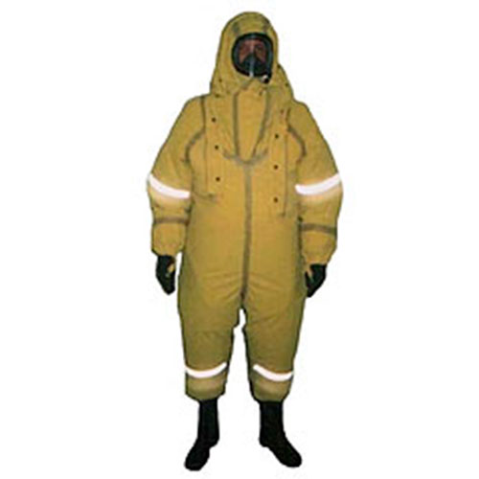
Заходи від іонізуючого випромінювання
Організаційні заходи від іонізуючого випромінювання передбачають забезпечення виконання вимог норм радіаційної безпеки. Приміщення, які призначені для роботи з радіоактивними ізотопами повинні бути ізольовані від інших і мати спеціально оброблені стіни, стелі, підлоги. Відкриті джерела випромінювання і всі предмети, які опромінюються повинні знаходитись в обмеженій зоні, перебування в якій дозволяється персоналу у виняткових випадках, та й то короткочасно. На контейнери, устаткування, двері приміщень та інші об'єкти наноситься попереджувальний знак радіаційної небезпеки (на жовтому фоні - чорний схематичний трилисник).

Slide 12
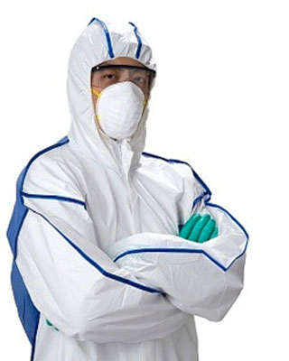
Безпека
Санітарно-гігієнічні заходи передбачають: забезпечення чистоти приміщень, включаючи щоденне вологе прибирання; улаштування припливно-витяжної вентиляції з щонайменше п'ятиразовим повітрообміном; дотримання норм особистої гігієни, застосування засобів індивідуального захисту.
До лікувально-профілактичних заходів належать: попередній та періодичні медогляди осіб, які працюють з радіоактивними речовинами; встановлення раціональних режимів праці та відпочинку; використання радіопротекторів - хімічних речовин, що підвищують стійкість організму до іонізуючого опромінення.

Slide 13
Дякую за увагу
Підготувала Максим Павловський

